Slide 1

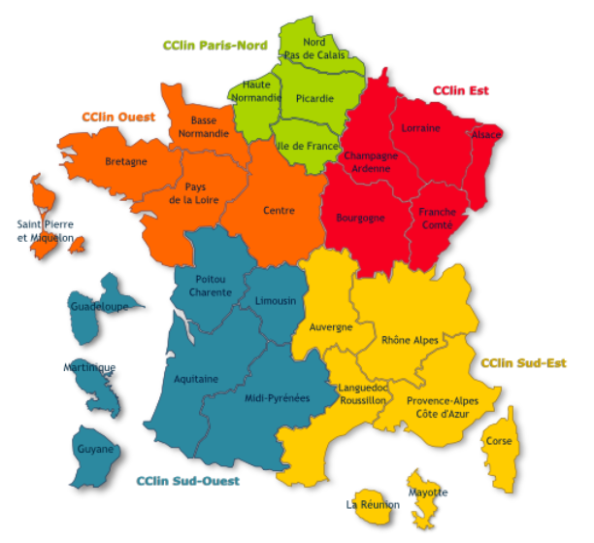
Fièvre EBOLA Désinfection des surfaces lors de la prise en charge d’un patient au sein d’un établissement de santé

Slide 2
Fièvre EBOLA Désinfection des surfaces lors de la prise en charge d’un patient au sein d’un établissement de santé
Attention : les recommandations contenues dans ce document sont susceptibles d’être modifiées à tout moment en fonction des données scientifiques et de la publication de nouveaux avis du HCSP – pensez à consulter régulièrement le site du ministère et le site CClin Arlin

Slide 3
Groupe de travail
Le Réseau CClin-Arlin

Slide 4
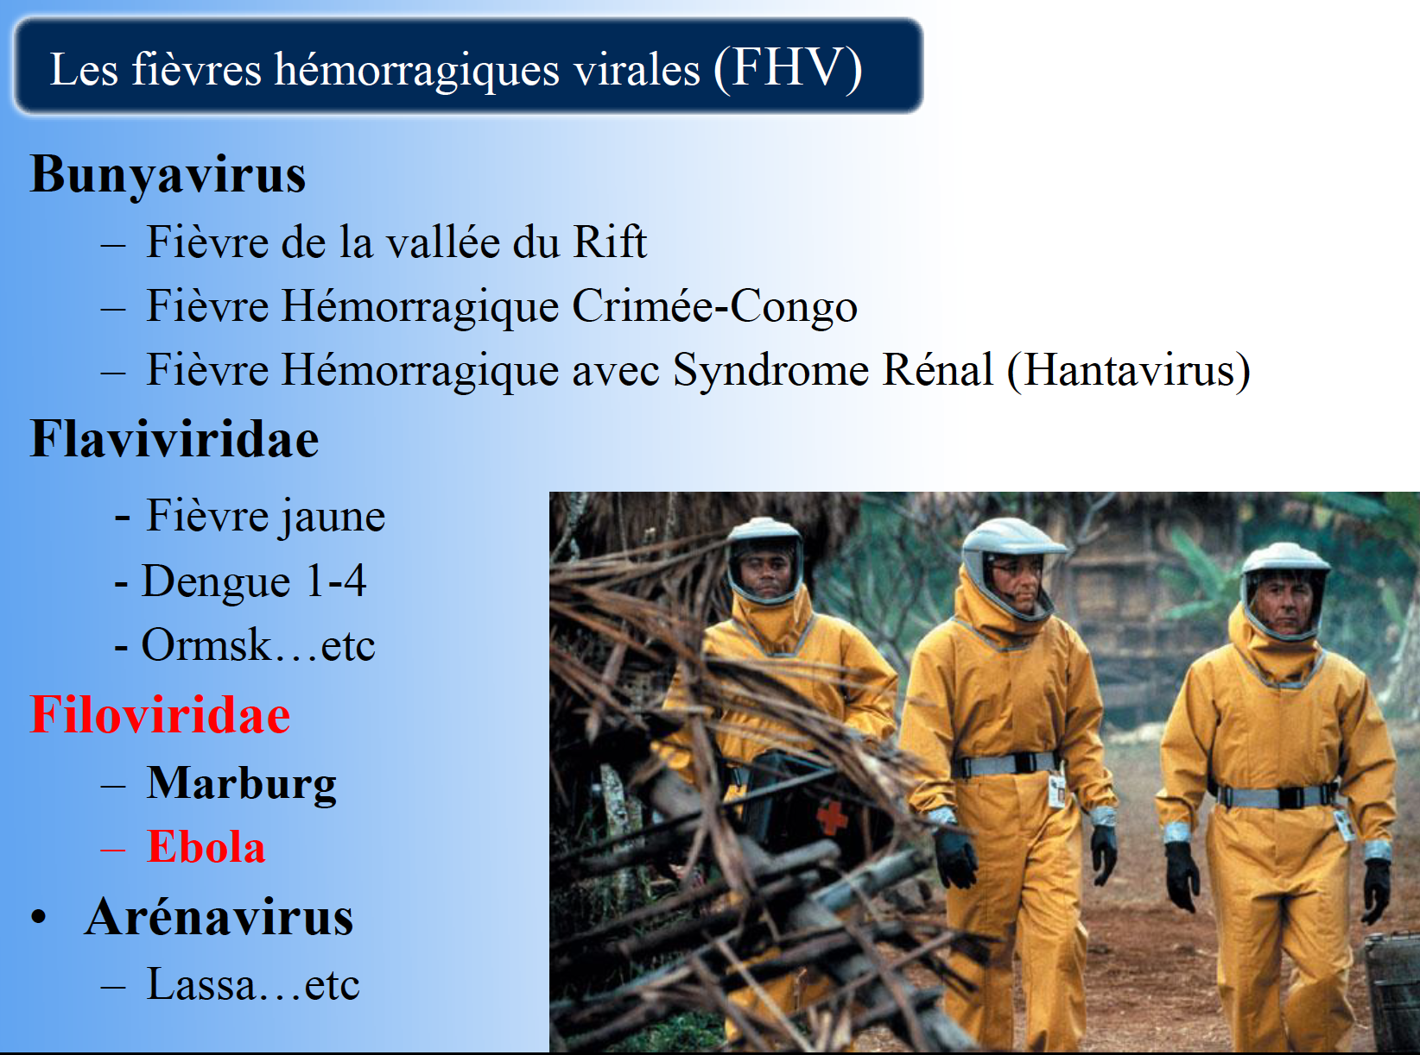
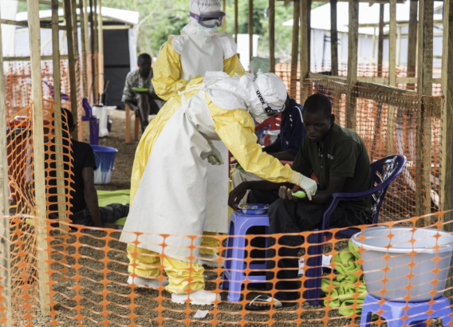
Rappel de Virologie

Slide 5
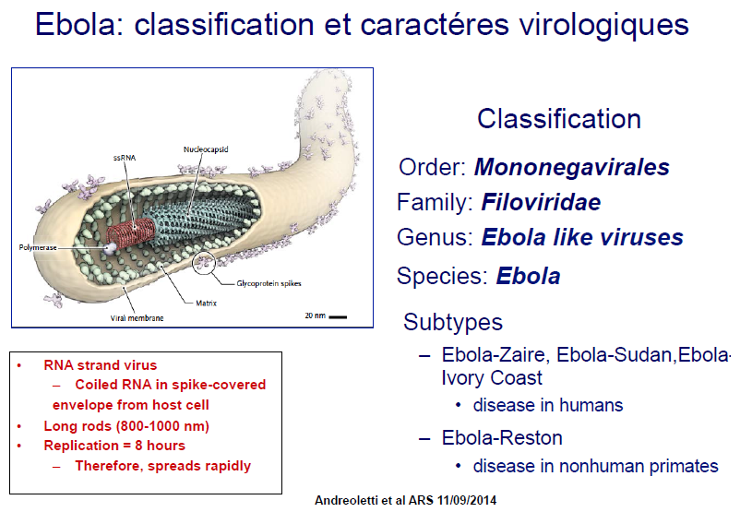
Rappel de Virologie

Slide 6
Rappel de Virologie
Survie dans l’environnement et les surfaces inertes :
Filovirus dont l’Ebolavirus ont une survie qui peut durer plusieurs jours avec une décroissance progressive spontanée du niveau de contamination.
Une température basse (4°C), l’absence d’exposition aux UV sont considérées comme des facteurs favorisant leur persistance.

Slide 7
Rappel de Virologie
En milieu de soins :
Il en ressort que la contamination de l’environnement semble rare en dehors des surfaces visiblement souillées par des liquides biologiques (en particulier sang, selles, vomissures,…) au sein des unités organisées pour accueillir les patients atteints de la maladie à virus Ebola.

Slide 8
Résistance des virus
Les Filovirus = virus enveloppés. L’enveloppe externe, composée de lipides et de glycoprotéines, confère à ces virus une moindre résistance aux désinfectants
Rq : dans le cas du virus Ebola, les travaux expérimentaux de validation sont peu nombreux.
Aucune donnée scientifique ne permet de mettre en doute la classification française concernant les niveaux de traitement requis et la résistance des microorganismes à la désinfection.
A ce jour, les désinfectants efficaces sur les virus non enveloppés sont généralement efficaces sur les virus enveloppés.

Slide 9
Activité virucide : aspect normatif
Un produit désinfectant des surfaces est virucide selon la norme européenne NF EN 14476 (dans sa version de septembre 2013) s’il permet d’obtenir une réduction d’au moins 4 lg (ou log10) de l’inoculum initial pour les trois virus de référence : Adénovirus, Norovirus murin et Poliovirus.
Certains produits commercialisés (détergents-désinfectants ou désinfectants de surface) revendiquent une virucidie basée sur la norme EN 14476 dans sa version de janvier 2007. Le temps de contact nécessaire à cette activité n’est pas toujours bien précisé et est parfois même incompatible avec la pratique (jusqu’à 2 heures).

Slide 10
Activité virucide : eau de Javel
Selon la norme 14476 (dans sa version de janvier 2007), une solution d’hypochlorite de sodium (eau de Javel) est virucide, en condition de saleté, en 15 minutes à la concentration de 0,25 % de chlore. Les dilutions effectuées à partir d’eau de javel prête à l’emploi (concentration en chlore de 2,6 %) sont plus stables que celles réalisées avec de l’extrait de Javel concentré (concentration en chlore de 9,6 %).
L’OMS recommande l’utilisation d’eau de Javel à la concentration de 0,5 % de chlore ; il est raisonnable de penser que cette concentration sera virucide, en conditions de saleté avec un temps de contact de moins de 15 minutes.

Slide 11
Recommandations du HCSP
Les matériels ne pouvant pas être désinfectés sont identifiés.
Dans les structures de soins, et tout particulièrement dans les locaux où un patient suspect serait accueilli, la liste de ces matériels sera préalablement établie avec le souci de la limiter autant que possible ; ces matériels seront séquestrés dès le classement en cas possible.

Slide 12
Recommandations du HCSP
Conditions de base :
Produits désinfectants virucides en condition de saleté du domaine médical, selon la norme NF EN 14476 (version de septembre 2013) à la concentration d’utilisation sur des virus nus (Adenovirus, Norovirus murin et Poliovirus).

Slide 13
Quels produits désinfectants utiliser pour désinfecter les sols et les surfaces ?
Eau de Javel à 0,5 % de chlore actif :
La dilution se fait sur la base d’un volume d’eau de Javel prête à l’emploi à 2,6 % de chlore auquel on additionne 4 volumes équivalents d’eau (exemple 1 litre d’eau de Javel plus 4 litres d’eau).
Ce produit peut être conservé 24 heures au maximum.
Il n’est pas recommandé d’utiliser les pastilles de dichloroisocyanurate de sodium.
Avis de la Société Française d'Hygiène Hospitalière relatif à l'utilisation de l'eau de Javel dans les établissements de soins, juin 2006 (avis , tableur et mode d’emploi)

Slide 14
Quels produits désinfectants utiliser pour désinfecter les sols et les surfaces ?
Autres produits et procédés désinfectants :
Les autres produits désinfectants revendiquant le niveau d’activité préconisé attestent leur activité virucide selon la norme NF EN 14476 (version de septembre 2013) dans les conditions d’utilisation recommandées, en particulier avec le temps de contact le plus long pour les virus testés.

Slide 15
Modalités de désinfection
Conformes aux préceptes (inactivation des salissures ou produits biologiques si nécessaire puis bionettoyage en 3 temps) et à partir du moment, où le patient est devenu symptomatique et sans notion de délai entre ce moment et le diagnostic, s’appliquent à :
toutes les surfaces visiblement contaminées par des liquides biologiques du patient,
de façon systématique dans les lieux de soins, au niveau du domicile du patient où d’un lieu de résidence temporaire comme un hôtel ou un foyer d’hébergement,
dans les moyens de transports ou autres lieux en cas de station assise prolongée (supérieure ou égale à 1 heure).
Rq : En dehors de ces situations, après évaluation du risque de contamination de l’environnement, une procédure avec bionettoyage utilisant un produit virucide (selon les termes de la norme NF EN 14476 – version de septembre 2013) est recommandée.

Slide 16
Etape 1: Habillage des personnels
Les personnes chargées de nettoyer et de désinfecter l’environnement d’un cas possible ou confirmé de maladie à virus Ebola doivent porter une tenue de protection intégrale de type 4B que le patient ait souillé macroscopiquement son environnement (diarrhées, hémorragies, vomissements, …) ou non,
Ils ont été préalablement formées à l’habillage et au déshabillage.

Slide 17
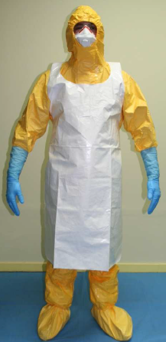
Etape 1: Habillage des personnels
La conduite à tenir est identique concernant les équipements de protection individuels (EPI) que le patient soit on non excrétant
Tenue pour la prise en charge comportant double paire de gants, combinaison, sur-bottes, masque FFP2, masque-lunettes de protection…
voir diaporama spécifique :
http://www.cclin-arlin.fr/Alertes/2014/alerte_Ebola.html

Slide 18
Etape 2: Neutralisation du virus
Souillures visibles sur une surface : elles sont recouvertes par :
Une lingette imprégnée d’eau de Javel à la concentration de 0,5 % de chlore actif en laissant agir 15 minutes ou
un désinfectant virucide selon la norme NF EN 14476 en condition de saleté.
Ensuite procéder au bionettoyage et à la désinfection comme décrits au point suivant.

Slide 19
Etape 3: Bionettoyage
L’entretien de l’environnement du patient en sa présence soit effectué comme suit :
un nettoyage complet (détersion puis rinçage non abondant) avec du matériel à usage unique, terminé par un séchage spontané ;
suivi d’une désinfection à l’aide d’une solution d’hypochlorite de sodium à 0,5 % de chlore actif ou d’un autre procédé conforme à la norme NF EN 14476 (version de septembre 2013)

Slide 20
Etapes post-désinfection
Déchets : L’ensemble des déchets produits par les opérations de nettoyage et de désinfection suivent la filière DASRI Ebola. Voir diaporama spécifique : http://www.cclin-arlin.fr/Alertes/2014/Dechets_Ebola_18112014_V.pptx
Elimination des déchets du bionettoyage :
Gélifier avec la poudre absorbante l’ensemble des liquides utilisés pour le bio nettoyage (eau de Javel diluée au 1/5ème + détergent – désinfectant) souillés ou non par du sang et des liquides biologiques.
Eliminer l’amalgame compact dans les fûts DASRI
Inactiver et désinfecter le matériel (seau, manches des balais) et éliminer les lingettes dans le fût DASRI
Eliminer les fûts DASRI de la chambre et du sas si nécessaire et en remettre des nouveaux.

Slide 21
Etapes post-désinfection
Quid de la Désinfection de surface par voie aérienne (DVA) ?
Possibilité de recourir à la DVA au départ du patient pour compléter le traitement des zones de l’environnement dont l’accessibilité pourrait faire craindre que les procédés conventionnels seuls puissent être insuffisants.
Si un procédé de DVA est utilisé en complément du bionettoyage, il doit être conforme à la norme NF T 72-281 y compris pour la virucidie et il doit avoir passé avec succès un contrôle du marché par l’ANSM. La négativité d’un indicateur chimique permet la réouverture du local.

Slide 22
Désinfection en dehors des établissements de santé
Dans des lieux publics, le domicile ou encore le cabinet médical :
une équipe de professionnels formés, équipés, protégés de façon complète (tenue de niveau 4B) intervienne et organise la désinfection des locaux

Slide 23
Mots clés
Identification des matériels ne pouvant pas être désinfecté
Activité virucide selon la norme NF EN 14476 (dans sa version de septembre 2013)
Eau de Javel à 0,5% de chlore actif en 15 minutes

